Slide 1
チームDaigorilla wcsc31
田中大吾
門倉新之助

Slide 2
今回使用したライブラリ
水匠
独自の振り飛車ソフト

Slide 3
評価関数
今回の評価関数もHKPE9を選択した。理由としては、まだまだ余地があると考えている。
さほど良いマシーンを持ってない開発者には有利となる関数だ。

Slide 4
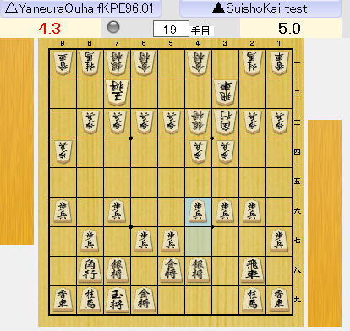
工夫点・現状（2/28現在R4600相当？）
今回の工夫として、振り飛車を指すようにDaigorilla電竜1から独自の振り飛車関数を転移学習させ、自己対戦を行い強化している現状。うまい具合に居飛車関数をつぶさないで中盤以降の力を保持。
定跡は独自の作成したもの
完全な振り飛車
32t nodes 15000000 nobook 投了スコア500 100戦VS YO6.00/Suisho3kai

Slide 5
探索部
やねうら王ライブラリを使用
マシーンはクラスタを使用予定。
E5-2622 v3 16C（マスターノード） 2ソケット
E5-2698 v4 40C 2ソケット
E5-2698 v4 40C 2ソケット
E5-2678 v3 28C 2ソケット
合計 124C/248T ram ddr4 ecc 48GBを予定する
標準型NNUEで動けばNPS平均1億程度

Slide 6
応援よろしくお願いします。

